Slide 1
Membangun Sikap dan Komitmen sebagai Dosen Telkom University
Ade Irma Susanty, Ph.D.
Bandung, 7 Maret 2018

Slide 2
Tri Dharma PT
Ide dan inspirasi
Pendidikan
Penelitian
Bahan Ajar
sumber inspirasi
Pengayaan Ilmu
Kesejahteraan masyarakat
Penerapan pada masyarakat
Pengabdiaan masyarakat

Slide 3
Peran Dosen dalam bidang Pengajaran
Pemateri/ Fasilitator di kelas
Dosen Wali
Pembimbing magang/ skripsi
Penguji

Slide 4
Peran Dosen dalam bidang Penelitian
Penelitian
Penulis artikel

Slide 5
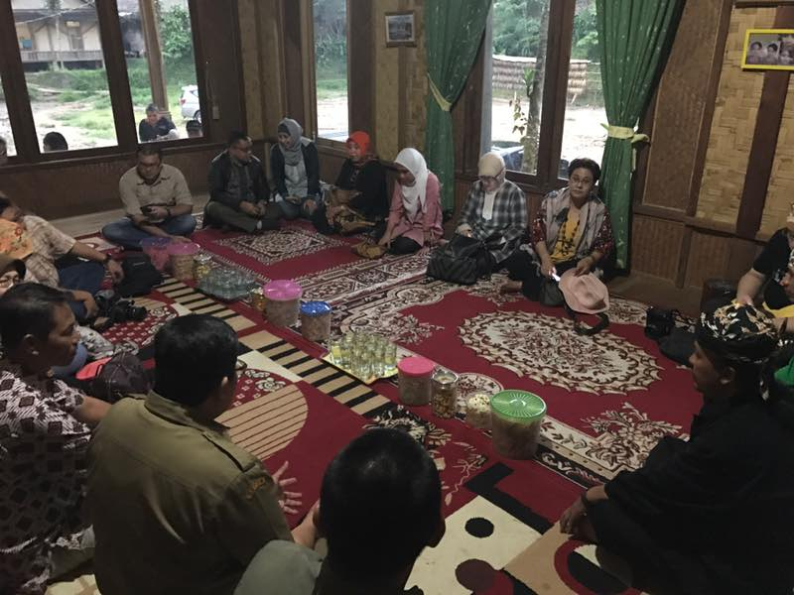
Peran Dosen dalam bidang Pengabdian Masyarakat
Pengabdian
Non Profit
Profit (Kerjasama dengan pihak ke-3)
Penunjang
Tugas-tugas penunjang di fakultas/prodi

Slide 6
Telkom University Values
PRIME
Professionalisme
Recognition of achievement
Integrity
Mutual respect
Entrepreneurship

Slide 7
Pengajaran
Design kurikulum
RPS
Berkontribusi
Pengampuan
Hasil Review
Koordinasi
Terbuka menerima masukan
Persiapan yang matang
Menghargai mahasiswa
Mahasiswa tempat curhat
Persiapan
Pembelajaran
UTS/UAS
Penilaian
Objektif
Jangan paksa ikan untuk belajar terbang

Slide 8
Dosen wali
Bimbingan akademik dan non akademik
Bukan sekedar memberikan approval pada registrasi
Siap menerima keluhan di luar jam kerja
Dosen wali adalah orang tua mahasiswa selama mereka studi

Slide 9
Pembimbing Magang/Skripsi
Memberikan bimbingan dan arahan kepada mahasiswa bukan memanfaatkan mahasiswa untuk kepentingan pribadi
Mengarahkan mahasiswa untuk mengerjakan skripsi/ tugas akhir sesuai levelnya
Tidak Susah dihubungi

Slide 10
Penguji
Gunakan bahasa yang santun
Menguji sesuai levelnya
Sidang bukan arena balas dendam
Perbedaan pendapat/paham dengan dosen pembimbing merupakan suatu yang wajar
Komitmen terhadap jadwal sidang

Slide 11
Peneliti dan Penulis Artikel
Selalu menulis referensi dengan cara yang benar sehingga tidak diduga plagiarism
Tidak mengakui tulisan mahasiswa sebagai karya pribadi dosen

Slide 12
Pengabdian Masyarakat
Berpartisipasi secara aktif dalam Kegiatan kepanitiaan yang diselenggarakan oleh universitas/fakultas/prodi
Mampu membangun team work, cooperative
Jangan lupa bahwa kita membawa nama institusi ketika kita melakukan kerjasama dengan pihak ketiga

Slide 13
Lain-lain
Bergabunglah dengan forum-forum yang akademis
mampu mengalahkan ego sendiri
Bangunlah positive relatioship
Berikanlah saran yang konstruktif
Berpakaian layaknya seorang dosen
Merokok di lingkungan kampus ??

Slide 16
https://www.youtube.com/watch?v=y-dnO330G4Y

